Slide 1
RESPONSIVE GRID WORKSHOP
1.3

Slide 2
WIE WE ZIJN
Egor Kloos - ANWB
Jarno van Rhijn - 42

Slide 3
WAT HEB JE VANDAAG NODIG
Laptop met HTML / CSS editor
Een git client
NodeJS
Potlood (met gum)

Slide 4
BLOK 1 : INTRODUCTIE RESPONSIVE DESIGN & HET GRID CONCEPT

Slide 5
WAT IS RESPONSIVE DESIGN
Notes:
Responsive design is een efficiënte en doeltreffende aanpak om websites toegankelijk te maken voor zowel tablets, smartphones, laptops als de klassieke pc.

Slide 6
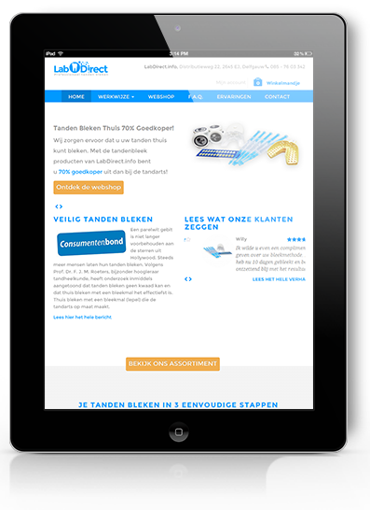
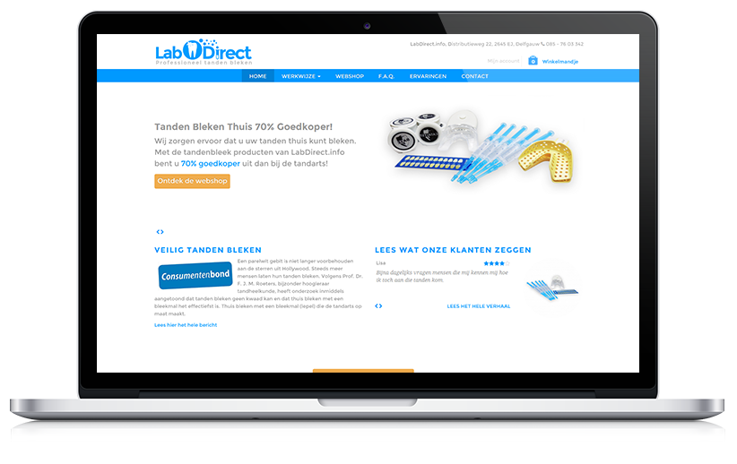
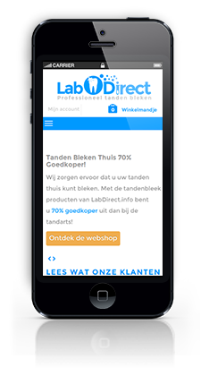
1 WEBSITE VOOR IEDER APPARAAT
Notes:
Simpel gezegd passen responsive websites zich aan naar de scherm resolutie die een bezoeker van de website gebruikt. Of dit nu een desktop monitor is, een tablet, of een smartphone. Er is slechts één website die veranderd qua lay-out afhankelijk welk resolutie er gebruikt wordt.

Slide 7
WAAROM RESPONSIVE DESIGN?
Notes:
Smartphones zijn sinds 2013 niet meer weg te denken uit het dagelijks leven. Steeds meer mensen zijn in het bezit van een smartphone en de traditionele manier van websites maken sluit niet meer aan bij het dagelijks gebruik van internet.

Slide 8
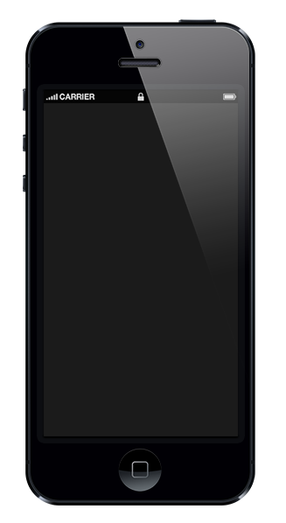
% SMARTPHONE BEZITTERS NEDERLAND
+20%
Notes:
In 2013 is de smartphone-adoptie in Nederland van 60 procent eind 2012 gegroeid naar 72 procent in het derde kwartaal van 2013. Sinds 2012 is de laptop verdrongen als het gaat om gebruik van mobiel internet. In 2013 is deze trend alleen maar verder uitgebreid.
Doordat de markt van mobiele apparaten blijft groeien en de markt van pc’s en laptops veel minder hard groeit, is het logisch dat de focus wordt verplaatst van pc’s naar mobile devices. Daarnaast dwingt responsive design je te ontwerpen op basis van prioritering van je inhoud en relevantie, omdat je in verhouding met desktops en laptops beperkt de ruimte hebt.

Slide 9
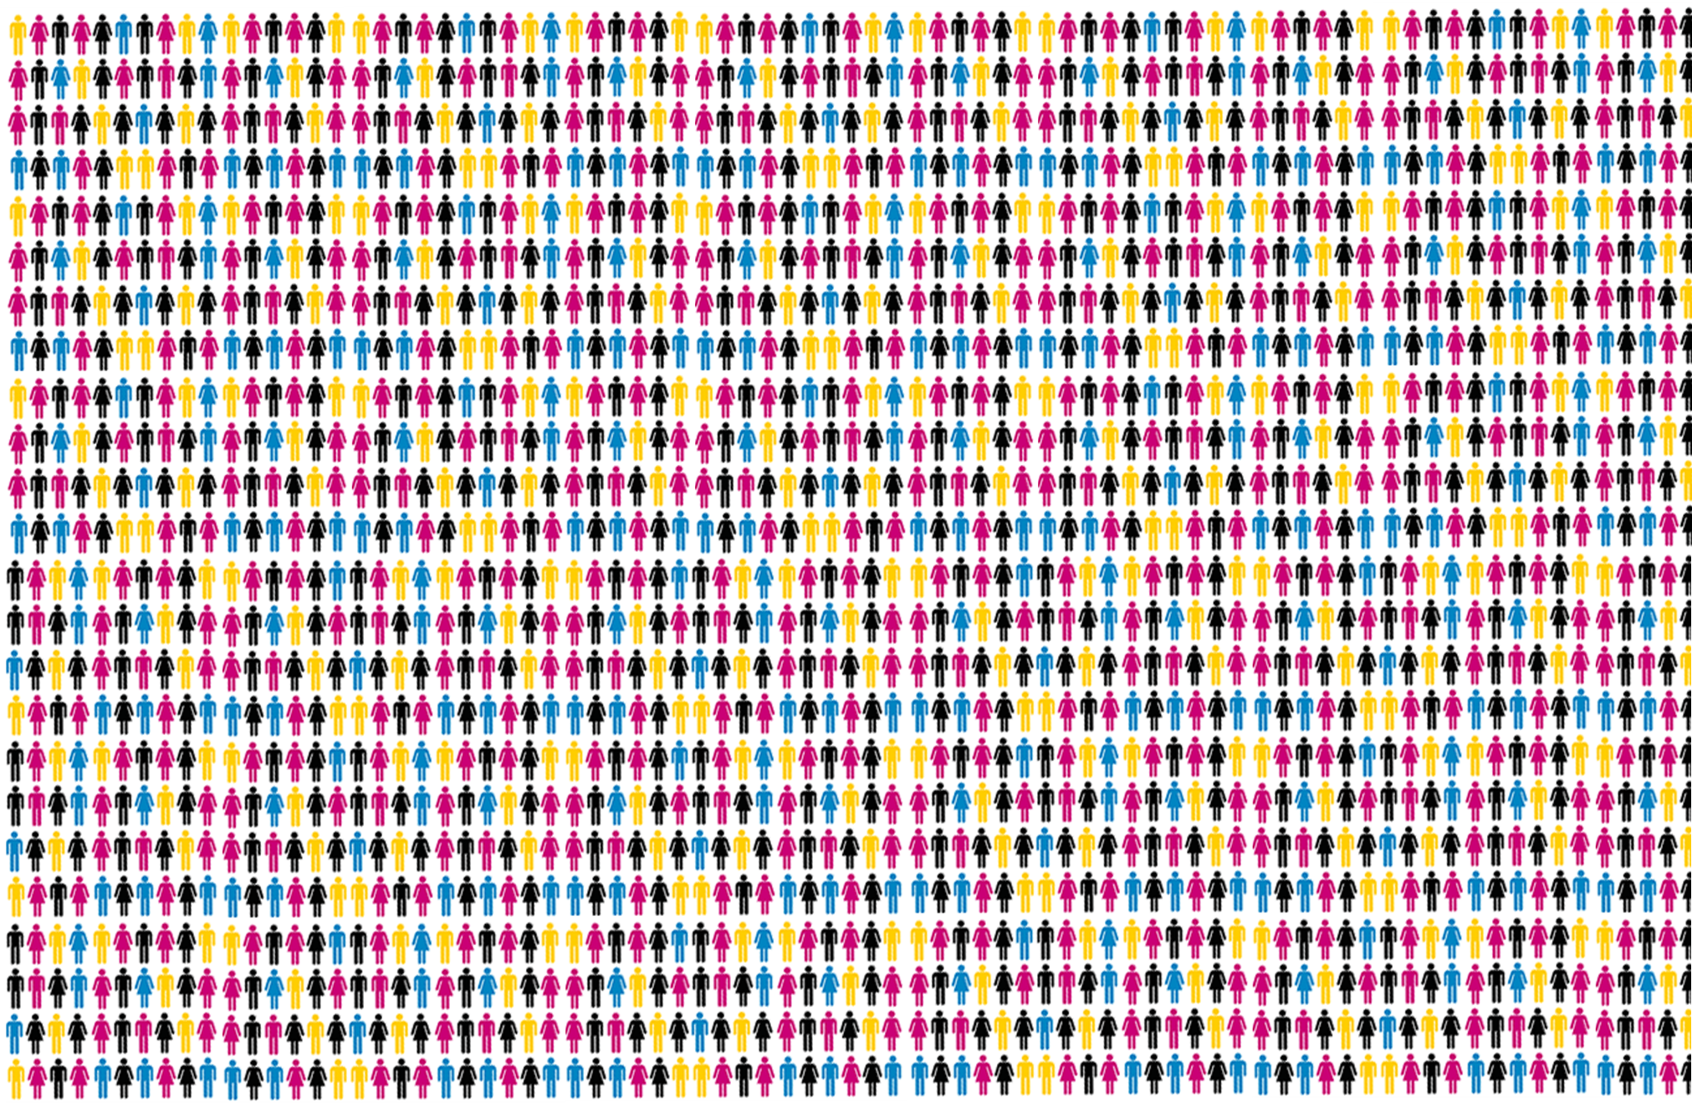
12.000.000 MENSEN
Notes:
Dat betekend dat 12 miljoen mensen in Nederland een smartphone hebben! Daarmee bereik je het overgrote gedeelte van de totale bevolking in Nederland!

Slide 10

WAAROM DAN GEEN NATIVE APP?
Notes:
Apps zijn snel, gebruiksvriendelijk en kunnen onderdelen van je telefoon gebruiken zoals je camera of je adressenboek die websites niet kunnen benaderen. Allemaal geldige redenen om te kiezen voor een app boven een repsonsive website.

Slide 11




IEDER APPARAAT ZIJN EIGEN APP
iOS
Android
Blackberry OS
Windows Phone
Notes:
Daartegenover staat wel dat je voor ieder platform een aparte app moet ontwikkelen in steeds een andere programmeertaal. De ontwikkelkosten hoog zijn, het tijdrovend is om voor ieder platform een app te ontwikkelen en is de app pas vindbaar wanneer deze is geïnstalleerd of wanneer er geïnvesteerd wordt in kostbare promotie van de app.
Daarnaast worden er vaak aparte apps gemaakt voor tablets om deze een unieke ervaring te bieden. Op zich geen slechte gedachte, maar brengt weer de nodige kosten en ontwikkeltijd met zich mee.

Slide 12
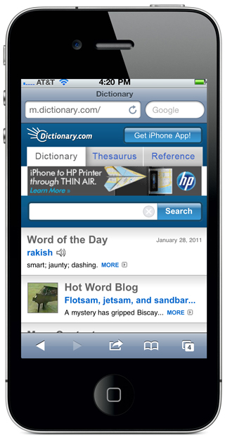
EN EEN MOBIELE WEBSITE?
Notes:
Een mobiele website is eigenlijk gewoon een website. Het verschil is dat de mobiele variant is geoptimaliseerd voor het gebruik op een klein scherm. Een mobiele site heeft zijn eigen url, bijvoorbeeld m.mijndomeinnaam.nl of mijndomein.mobi. Dit is ook meteen het grootste voordeel van een mobiele site. Er wordt een design ontworpen dat er perfect uitziet op een smartphone of tablet. De gebruikservaring wordt hierdoor veel beter, omdat je geen kleine toetsjes meer hoeft in te drukken of continu in- en uitzoomen.

Slide 13
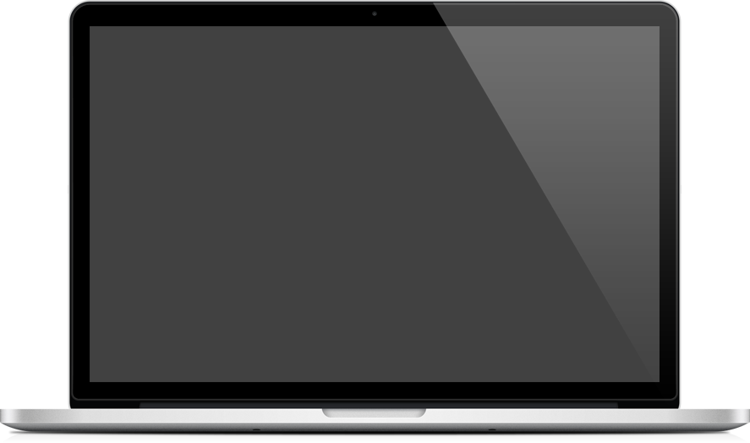
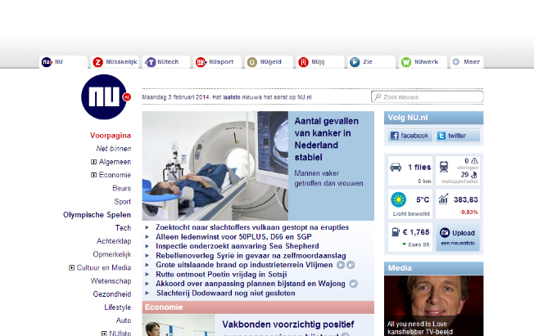
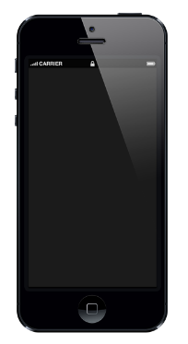
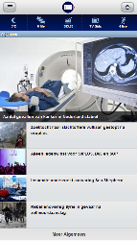
TWEE APARTE WEBSITES
hetdomein.nl
Desktop
m.hetdomein.nl
mobiel
Notes:
Een nadeel van een mobiele website is dat er in een zoekmachine meerdere sites worden gevonden met grotendeels dezelfde inhoud. Zo kan een bezoeker per ongeluk met zijn telefoon op een voor het tablet geoptimaliseerde design terecht komen. Hierdoor wordt het gebruiksgemak weer teniet gedaan. Een mobiele website is vooral nuttig wanneer je je gewone website niet wilt aanpassen en wanneer je weet dat je klanten op een smartphone of tablet maar bepaalde elementen van je website gebruiken.

Slide 14
1 CODEBASE VOOR IEDER APPARATEN
hetdomein.nl
Responsive design
Notes:
Een nadeel van een mobiele website is dat er in een zoekmachine meerdere sites worden gevonden met grotendeels dezelfde inhoud. Zo kan een bezoeker per ongeluk met zijn telefoon op een voor het tablet geoptimaliseerde design terecht komen. Hierdoor wordt het gebruiksgemak weer teniet gedaan. Een mobiele website is vooral nuttig wanneer je je gewone website niet wilt aanpassen en wanneer je weet dat je klanten op een smartphone of tablet maar bepaalde elementen van je website gebruiken.

Slide 15
EEN AANTAL VOORBEELDEN

Slide 16
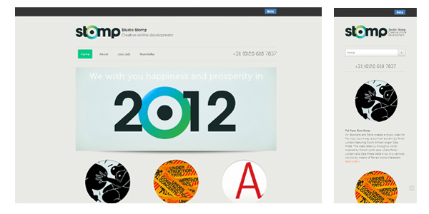
Notes:
Slider verdwijnt en menu wordt dropdown

Slide 17
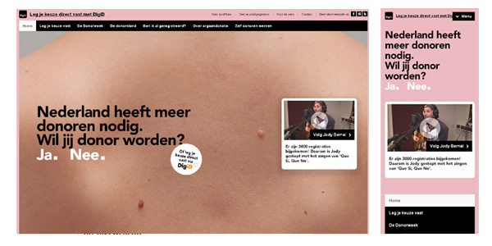
Notes:
Grote achtergrond verdwijnd

Slide 18
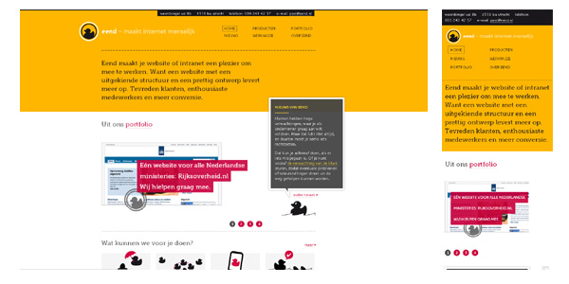
Notes:
Grijze tweet is verdwenen

Slide 19
WAT IS EEN GRID?

Slide 20
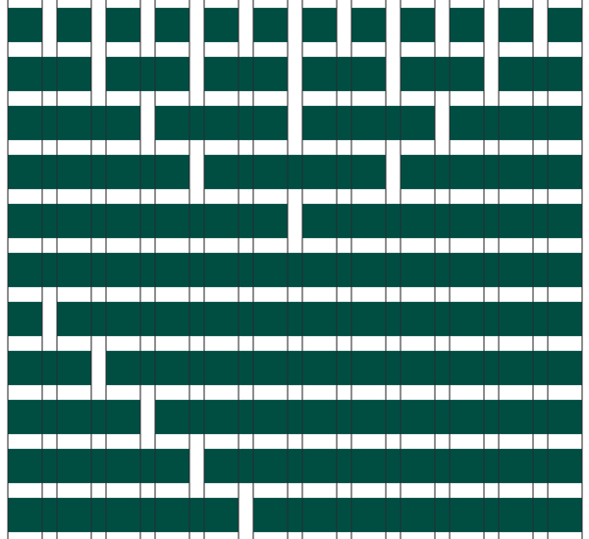
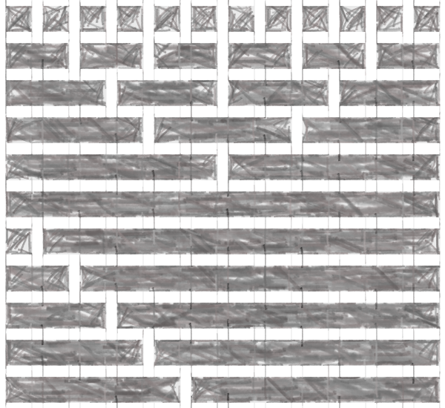
WAT IS EEN GRID?
WAT HEBBEN DEZE
BLOKKEN GEMEEN?
1 1 1 1 1 1 1 1 1 1 1 1
2 2 2 2 2 2
3 3 3 3
4 4 4
6 6
12
1 11
2 10
3 9
4 8
5 7

Slide 21


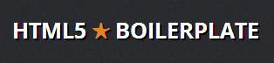
FRAMEWORKS
Skeleton

Slide 22
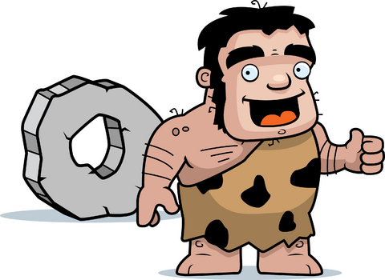
ZELF EEN GRID MAKEN?

Slide 23
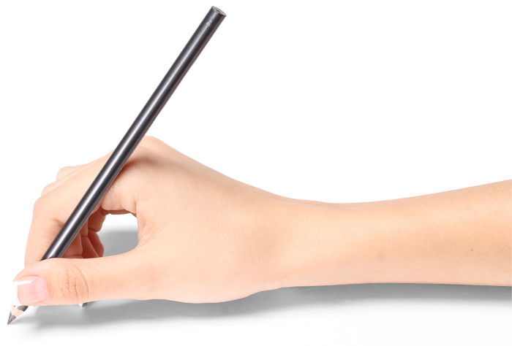
HOE TE BEGINNEN

Slide 24
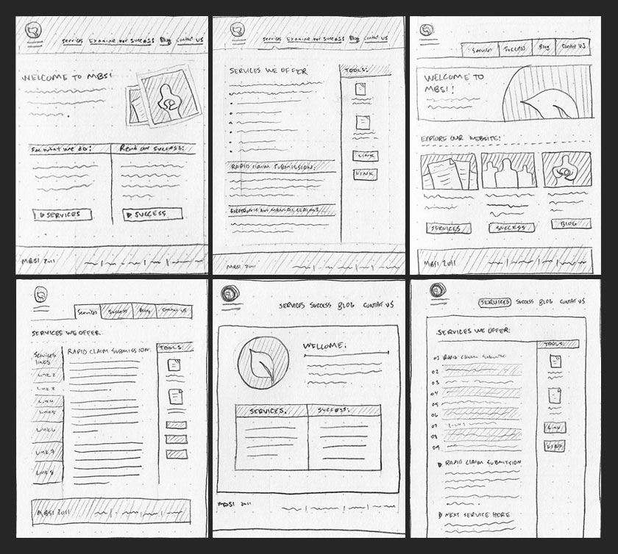
SCHETSEN

Slide 25
BLOK 2 : HET GRID SYSTEEM BINNEN BOOTSTRAP

Slide 26
CONTAINERS
<!– Responsive design met maximum van 1170px -->
<div class="container">
...
</div>
<!-- Volledige breedte scherm -->
<div class="container-fluid">
...
</div>

Slide 27
CONTAINERS (2)
.container
1170px
.container-fluid
100%

Slide 28
ROWS
<div class="container">
<div class="row">...</div>
</div>

Slide 29
ROWS (2)
.row
100% – 30px margin

Slide 30
COLUMNS
<div class="container">
<div class="row">
<div class="col-lg-12">...</div>
</div>
<div class="row">
<div class="col-lg-4">...</div>
<div class="col-lg-4">...</div>
<div class="col-lg-4">...</div>
</div>
</div>

Slide 31
COLUMNS
.col-lg-12
100%
.row
100%
.row
100%
.col-lg-4
33.3%
.col-lg-4
33.3%
.col-lg-4
33.3%

Slide 32
NESTED ROWS & COLUMNS
<div class="container">
<div class="row">
<div class="col-lg-8">
<div class="row">
<div class="col-md-6">...</div>
<div class="col-md-6">...</div>
</div>
</div>
<div class="col-lg-4">...</div>
</div>
</div>

Slide 33
NESTED ROWS & COLUMNS
5
4
3
2
1
.container
1170px
.col-lg-6
50%
.row
100%
.col-lg-8
66.6%
.row
100%
.col-lg-6
50%
.col-lg-4
33.3%

Slide 34
ELEMENTEN BINNEN BOOTSTRAP

Slide 35
BUTTONS

Slide 36
BUTTONS
<!-- Standaard button -->
<button type="button" class="btn btn-default">Button default</button>
<!– Primaire actie button -->
<button type="button" class="btn btn-primary"> Button primary</button>
<!– Button voor success of informatie -->
<button type="button" class="btn btn-success"> Button success</button>
<button type="button" class="btn btn-info"> Button info</button>

Slide 37
BUTTONS
Button default
Button primary
Button success
Button info

Slide 38
BUTTONS
<!– Oranje button voor waarschuwingen -->
<button type="button" class="btn btn-warning">Button warning</button>
<!– Rode button voor bijv. verwijderen-->
<button type="button" class="btn btn-danger">Button danger</button>
<!– Button als link voor bijv. annuleren -->
<button type="button" class="btn btn-link">Button link</button>

Slide 39
BUTTONS
Button warning
Button danger
Button link

Slide 40
BUTTON VOLLEDIGE BREEDTE
<!– Button volledige breedte parent element-->
<button type="button" class="btn btn-primary btn-block">Block button</button>

Slide 41
BUTTON VOLLEDIGE BREEDTE
Button primary
.col-lg-8
.col-lg-4
Button primary

Slide 42
VRAAG JEZELF AF
Kan op een mobile device eenvoudig op een button gedrukt worden
Heb je tekst nodig op je button op mobile device of is een icon voldoende ( en heb je er ruimte voor )
Is een volledige breedte van een button nodig

Slide 43
TABLES

Slide 44
TABLES
<table class="table">
<thead>
<tr>
<th>...</th>
<th>...</th>
</tr>
</thead>
…

Slide 45
TABLES
…
<tbody>
<tr>
<td>...</td>
<td>...</td>
</tr>
</tbody>
</table>

Slide 46
TABLES
.col-lg-12
thead > tr > th
tbody > tr > td | De table verdeelt naar breedte van de parent element
tbody > tr > td

Slide 47
RESPONSIVE TABLE

Slide 48
TABLES
<div class="table-responsive">
<table class="table">
...
</table>
</div>

Slide 49
VRAAG JEZELF AF
Welke data wil je op een mobile device laten zien?
Hoe wil je de data op een mobile device weergeven?

Slide 50
RESPONSIVE IMAGES

Slide 51
RESPONSIVE IMAGES
<img src="..."
class="img-responsive"
alt="Responsive image">

Slide 52
IMAGE SHAPES
<!-- Afbeelding met afgeronde hoeken -->
<img src="..." alt="..." class="img-rounded">
<!-- Ronde afbeelding -->
<img src="..." alt="..." class="img-circle">
<!-- Afbeelding met rand -->
<img src="..." alt="..." class="img-thumbnail">

Slide 53
VRAAG JEZELF AF
Welke afbeeldingen echt nodig zijn
Hoeveel data stuur je naar de gebruiker
Als het plaatje een link bevat, weet de gebruiker dit op mobiel dan ook?

Slide 54
OPDRACHT 2 BRENG JE SCHETS TOT LEVEN MET BEHULP VAN BOOTSTRAP

Slide 55
BLOK 3: RESPONSIVE DESIGN MET BOOTSTRAP

Slide 56
WAAR GAAT HET VAAK FOUT!
Navigatie
Sidebars
Forms
Afbeeldingen
Tabellen
Touchscreen

Slide 57
Notes:
Voorbeelden slechte websites

Slide 58
Notes:
Voorbeelden slechte websites

Slide 59
Notes:
Voorbeelden slechte websites

Slide 60
HOE KUNNEN WE DIT ONDERVANGEN

Slide 61
DE VIEWPORT
Een pixel is geen pixel
Kleine apparaten gaan er vanuit dat een website gemaakt is voor desktops
De viewport breedte moet ingesteld worden op de breedte van het apparaat

Slide 62
DE VIEWPORT
<meta name="viewport" content="
width=device-width,
initial-scale=1,
maximum-scale=1,
user-scalable=no">

Slide 63
MEDIA QUERIES
Default binnen Bootstrap is mobile
4 verschillende media queries voor 4 verschillende viewport sizes
.col-xs-* (Extra kleine apparaten (<768px))
.col-sm-* (Kleine apparaten (≥768px))
.col-md-* (Medium apparaten (≥992px))
.col-lg-* (Grote apparaten (≥1200px))

Slide 64
MEDIA QUERIES
<!–- Kleinere apparaten (telefoons, kleiner dan 768px) Geen media query nodig want dit is de default van Bootstrap -->
/* Kleine schermen(tablets, 768px en hoger) */
@media (min-width: @screen-sm-min) { ... }
/* Medium schermen (laptops, 992px en hoger) */
@media (min-width: @screen-md-min) { ... }
/* Grote schermen (desktops, 1200px en hoger) */
@media (min-width: @screen-lg-min) { ... }

